Slide 1
ユーザーモード
enable
disable
特権モード
特権モード
configure
terminal
exit
グローバルコンフィグレーションモード

Slide 2
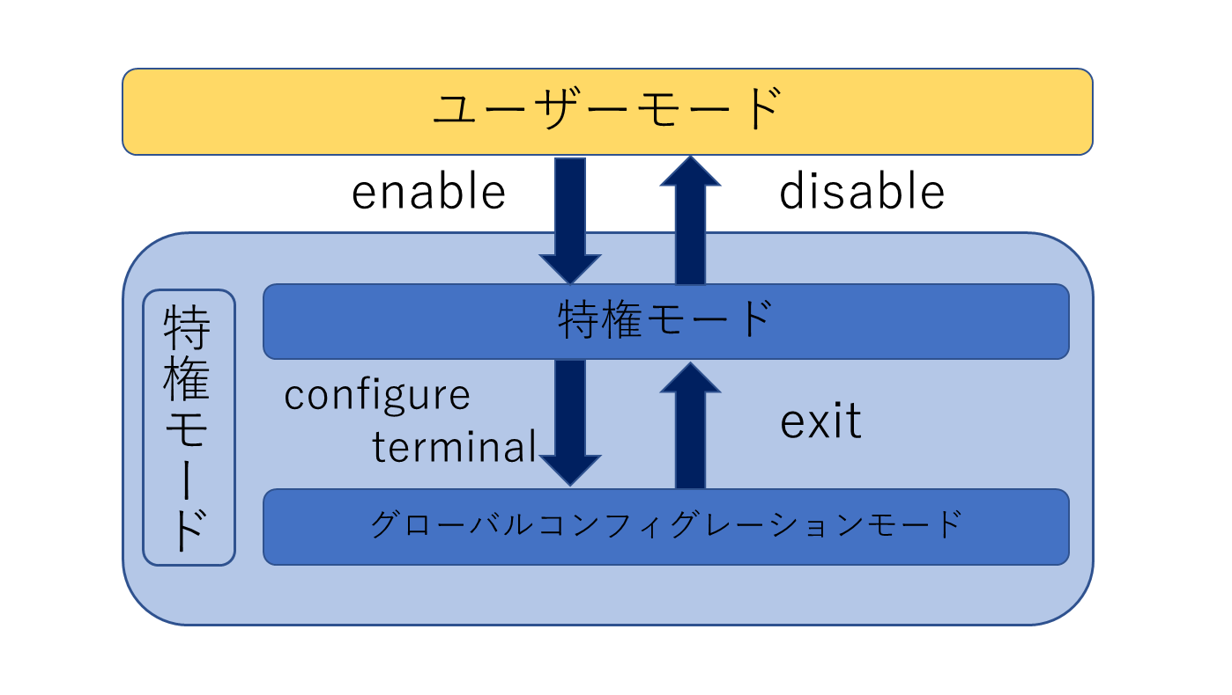
ユーザーモード
enable
disable
特権モード
特権モード
conf t
exit
グローバルコンフィグレーションモード

Slide 3

Router Xの挙動
Router X
DHCPの配布
DHCPの受け取り

Slide 4
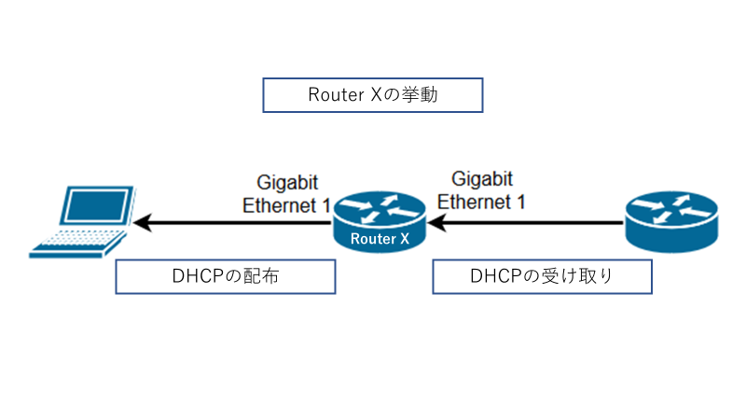


Slide 5


